Slide 1
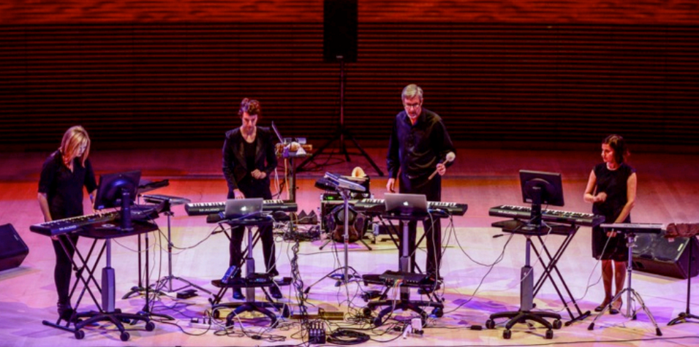
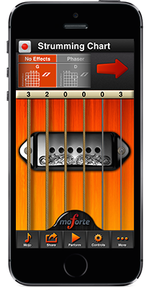





FEEVER : Faust Environment Everyware
Une solution ubiquitaire pour le traitement audionumérique portable et multiplateforme
Objectifs du projet :
Faire du langage fonctionnel de traitement du signal audio Faust un composant essentiel du monde numérique
Intégrer de façon transparente les divers modèles théoriques et outils technologiques dans l’écosystème Faust
Faire de Faust le « javascript de l’audio »
Fournir une solution ubiquitaire, efficace et portable
Promouvoir, à long terme, Faust en norme internationale audio
Réalisations du projet :
Extension multirate, avec structures de données vectorielles, de Faust
Modélisation physique d’instruments (clavecin)
Prototype d’assistant de preuves pour le traitement du signal audio
Notion d’horloge liquide, un modèle étendu synchrone de Faust
Proposition d’un nouveau langage intermédiaire, Wagner
Version multiplateforme « Faust-as-a-Service »
Modules éducatifs pour faciliter l’accès à l’écosystème Faust
Œuvres musicales mobilisant la technologie développée dans le projet
Conférences internationales (outils pédagogiques, Linux Audio)
TYPE DE PROJET: Blanc SIMI 2
TYPE DE RECHERCHE: Recherche de base
COUT COMPLET: 1209537 €
AIDE DE L’ANR: 499743 €
DATE DE DEMARRAGE: 04/11/2013
DUREE: 42 mois
SITE WEB: http://www.feever.fr
Coordinateur du projet: ARMINES (Paris)
Partenaire 1: CIEREC (St-Etienne)
Partenaire 2: GRAME(Lyon)
Partenaire 3: IRISA (Rennes)
Turenas live, Stanford, 2014
moForte guitar (« Faust inside »)
pierre.jouvelot@mines-paristech.fr

Slide 2
FEEVER : Faust Environment Everyware
Traitement audio spectral
Verrous
scientifiques/
techniques
Prototype multi-rate/
Plateforme Faust/
Horloges liquides/
Coq pour Faust/
Modules d’enseignement/
Œuvres musicales
Extension
multi-rate
Preuve de correction
FEEVER
Performance
Diffusion de la technologie Faust/
Promotion de l’approche fonctionnelle/
Diffusion de l’enseignement du traitement audio/
Informatique musicale
Impact sociétal/
informatique
musicale
Traitement du signal audio
Collaboration inter-disciplinaire :
de l’informatique théorique aux œuvres musicales
Enseignement/Composition

